Slide 1
«Современный подход к изучению басни в начальной школе»
Муниципальное общеобразовательное учреждение
«Средняя общеобразовательная школа № 5»
МОГО «Ухта»Республика Коми
Выступление учителя МОУ «СОШ №5»
Таджибаевой Ольги Эвальдовны

Slide 2
Результаты аккредитации школ в 2008-2009 учебном году
( уровень сформированности умений по предметам)
Предмет | Название темы | % выполнения задания
 |  | МОУ «СОШ №5» | Результаты по городу
Литература | - работа с текстом | 19 ч | 78 ч.
 |  | 67% | 62,2%
 | - знание литиратурных жанров: | 84% | 81,2%
 | рассказ
 | - знание литературных жанов: | 58% | 52,2%
 | басня
 | - знание литературных жанов: | 74% | 58,2%
 | стихотворение
 | - умение найти скрытый смысл | 53% | 55,2%
 | басни
 | - лексический запас, умение | 79% | 58%
 | узнавать и толковать смысл
 | - круг литературных знаний | 53% | 45,8%

Slide 4
Внимание к басне в начальной школе обусловлено рядом её достоинств
2.Лаконизм, картинность и выразительность описаний, меткость и народность языка чрезвычайно много дают для развития речи учащихся. Размер басни не превышает 20-30 срок, но по содержанию это пьеса со своей завязкой, кульминацией и развязкой. Для детей –это замечательный образец предельно краткого по форме и ёмкого по содержанию, описание какого либо случая.
1.Басня заключает в себе большие возможности для нравственного воспитания. Басня - метко нарисованная сценка из жизни, просто и живо рассказывает о людских пороках, в ней всегда существует положительная направленность того или иного осуждения и хорошо осознаётся младшими школьниками. («Что осуждает басня» «Чему учит»)

Slide 5
Басня
Мораль
Аллегория
(иносказание)
(нравоучение)

Slide 6
Восприятие художественного произведения
непосредственное восприятие
опосредованное
(обобщённо-оценочное, связанное с раскрытием подтекста и пониманием идеи).
(эмоционально-образное)

Slide 7
Традиционный подход в работе над басней чаще всего включает в себя следующие компоненты
В развивающей методике Занкова анализ басни идет от главной мысли к морали и конкретному содержанию
восприятие конкретного содержания,
раскрытие композиции,
характерных особенностей действующих лиц, мотивов их поведения
выяснение главной мысли конкретной части басни
раскрытие аллегории
анализ морали
подводит к противоречию и предлагает ученикам самим найти способ разрешения
излагает и сталкивает различные точки зрения на один и тот же вопрос
сталкивает учащихся с жизненными явлениями, требующими теоретического объяснения
побуждает делать сравнения, выводы из ситуации, сопоставлять факты
побуждает к анализу жизненных явлений, приводящих их к столкновению с прежними житейскими представлениями
сталкивает при формулировании гипотез
ставит проблемные задачи (с недостающими и избыточными данными, с неопределенностью в постановке вопроса, с противоречивыми данными, с заведомо допущенными ошибками, с ограничением времени для решения проблемы).

Slide 8
Успех работы над басней, как убеждает школьный опыт, определяется рядом условий
11. Важно в процессе анализа басни помочь ученику живо представить развитие действия, ярко воспроизводить образы (целесообразно проводить словесное рисование, чтение в лицах, инсценирование). Таким образом у детей развивается внимание к каждой детали обстановки и штрихам облика героя.
2. Очень многое дает для понимания идеи басни выяснение отношений к персонажам басни. Вопрос «Кому из действующих лиц вы сочувствуете и почему» сразу ставит детей перед необходимостью вникнуть в мотивы поведения действующих лиц т.е. приступить к анализу.
3. Сопоставление конкретных образов басни без утраты авторского своеобразия подводит к раскрытию аллегории
4. Научить детей самостоятельно выделять авторскую оценку. Понимание роли каждого действующего лица – основа раскрытия идейной направленности басни
Центральным вопросом анализа басни является раскрытие аллегории и морали, именно это умение найти скрытый смысл часто является затруднительным для учеников.

Slide 9
Исследование литературного материала
Цель исследования:
(по Г.А.Цукерман )
формирование способностей самостоятельно и творчески осваивать(перестраивать) новые способы деятельности в любой сфере человеческой культуры.
Цель такого исследования научить детей различать жанр басни среди других жанров, находить отличительные признаки, главными из которых являются аллегория и мораль, направленные на высмеивании порока.

Slide 10
Программные задачи
Воспринимать проблему
Добывать информацию в литературе;
Самостоятельно проводить опыты
Выдвигать гипотезу
Делать обобщения и выводы.
Проводить наблюдения;

Slide 11
Этапы исследования
Постановка проблемы.
Изучение теории по данной проблематики.
Подбор методов исследования и практическое овладение ими.
Сбор собственного материала
Анализ и обобщение.
Научный комментарий.
Собственные выводы.

Slide 12
Прогнозируемый результат
Осуществление коллективного исследования на определенную тему с постановкой 1-2 задач исследования;
Умение представить доклад с показом;
Умение самостоятельно
провести этапы исследования в течение урока.
Умение составить алгоритм действий
определенному правилу, понятию.
Умение учащихся описывать изучаемый материал.
Умение работать со справочной
литературой.

Slide 13
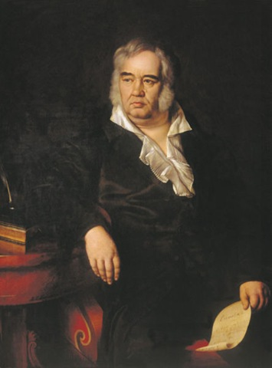
Иван Андреевич
Крылов

Slide 14
Существенные признаки басни
Краткость
Иносказание
(аллегория)
Главные герои:
Олицетворение
Животные
Растения
Предметы
Люди
Мораль
Сатира

Slide 15
Виды заданий
Басня – литературный жанр, который начинается или заканчивается моралью.
Басня – это небольшое произведение, написанное стихами или прозой, в котором высмеиваются пороки и недостатки людей.
Басня – это стихотворение или короткий рассказ, героями которого чаще являются животные или растения.
Басня – это краткий рассказ, в котором содержится иносказательный смысл
.

Slide 16
Басня – это стихотворение или короткий рассказ, персонажами который чаще бывают животные или растения. Наделяя их чертами характера людей, автор высмеивает пороки (недостатки) человека. В начале или в конце басни могут быть слова, которые помогают понять её смысл, то самое главное, о чём хотел сказать писатель. Эти слова называются моралью.
Басня – краткое иносказательное нравоучительное стихотворение, рассказ.
Иносказание – выражение, содержащее иной, скрытый смысл, аллегория.
Олицетворение – воплощение каких – нибудь, черт, свойств ( о живом существе).
Мораль –
-Нравственные нормы поведения, отношений с людьми, а также сама нравственность.
-Логический, поучительный вывод из чего – нибудь.
-Нравоучение, наставление.
Порок – тяжёлый предосудительный недостаток, позорящее свойство.
(Словарь русского языка С,И, Ожегов)

Slide 17
Примерные виды заданий
соотнести пословицу и мораль
(«Делу время – потехе час»/ «Ты все пел…»)
сгруппировать по пороку и морали
соотнести пословицу и крылатое выражение, фразеологизм, басню
соотнести пословицу и героя басни
«рассыпанная пословица», мораль

Slide 18
Пословицы
Кто веселится весной, тот плачет летом.
За большим погонишься, малое потеряешь.
Рад бы заплакать, да смех одолел.
Поспешишь – людей насмешишь.
Лето пролежишь – зимой с сумой побежишь.
Семь раз примерь, один – отрежь.
Много захочешь – последнее потеряешь.
Делу – время, потехе – час.
На языке - медок, на сердце - ледок.
Вместе не грузно, а врозь – хоть брось.
Верь своим очам, а не чужим речам.
Ученье – свет, а не ученье – тьма.
У короткого ума – длинный язык.
Труд человека кормит, а лень портит.
Без беды друга не узнаешь.
Кто вчера солгал, тому завтра не поверят.
Жизнь дана на добрые дела.
Худо тому, кто добра не делает никому.
Робкого и тень страшит.
Соврёшь – не помрёшь, да вперёд не поверят.
Что посеешь, то и пожнёшь.
Под лежачий камень вода не течёт.
У лести нет чести.
Других не суди, на себя погляди.

Slide 19
Крылатые выражения
А воз и ныне там.
А ларчик просто открывался.
Чем кумушек считать трудиться, не лучше ль на себя, кума, оборотиться?
Ты всё пела? это дело: так поди же, попляши!
А вы, друзья, как ни садитесь, всё в музыканты не годитесь.
А Васька слушает да ест.
Слона – то я и не приметил.
Вперёд чужой беде не смейся голубок.
Ты виноват уж тем, что хочется мне кушать.
Сильнее кошки зверя нет.
Ай Моська! Знать, она сильна, что лает на Слона.
Хоть видит око, да зуб неймёт.
Кукушка хвалит петуха за то, что хвалит он кукушку.
И сердце льстец всегда отыщет уголок.
Сыр выпал, с ним была плутовка такова.
У сильного всегда бессильный виноват.
Недаром говорится, что дело мастера боится.
Спой, светик, не стыдись!

Slide 20

Фразеологические обороты
С похвал вскружилась голова.
От радости в зобу дыханье спёрло.
На руку нечист.
Попасть впросак.
Видит око, да зуб неймёт.
Ухом не ведёт.
На лад нейдёт.
Тризну правил.
Язва здешних мест.
На стенке зарубить.
Это зло не так большой руки.
Речей не тратить по- пустому
Из кожи лезут вон.
А проку на волос нет в нём.
Из кожи рвётся.
Как белка в колесе.
Сердце к сердцу жить.
Стоять горой.
В глаза глядеть друг другу.
Сошка мелкая.
« Орест мой !» - «Мой Пилад!»
Клочья вверх летят.
Зима катит в глаза.
С плеч беда долой.
В семье не без урода.
Мухи не обидит.

Slide 21
Дискуссия (по Г.А.Цукерман ) может стать
возможностью высказываться всем желающим, даже тем детям, которые по разным причинам (неуверенность, застенчивость, медленный тип деятельности, предпочтение роли слушателя) не участвуют в устных обсуждениях;
средством организации внимания детей на уроке;
местом развития речи младших подростков, их умения формулировать свое мнение.
средством развития мышления школьника, помогая в потоке устных дискуссий, быстро развертывающихся на уроке, фиксировать наиболее важные моменты (противоречия, обнаружение новой проблемы, гипотезы о неизвестном, способы их проверки, выводы);
одним из способов освоения современных ИКТ – технологий
переходной учебной формой между устной дискуссией, характерной для начального этапа образования, и мысленных диалогом с авторами научных и научно-популярных текстов, из которых ученики основной школы получают сведения о взглядах на проблемы, существующие в разных областях знаний.

Slide 22
Работа с иллюстрациями
И.Крылов образными словами, точными определениями, глаголами смог настолько ярко показать нам своих героев, что возникает невольное желание показать их в рисунке, иллюстрации. Неслучайно многие художники, да и сами дети любят иллюстрировать басни И.Крылова.

Slide 23
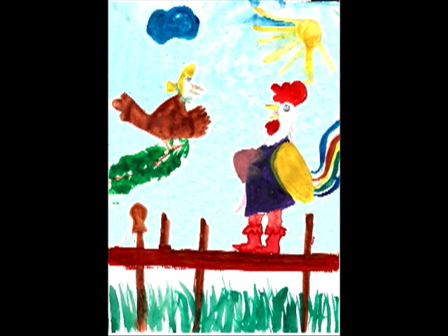
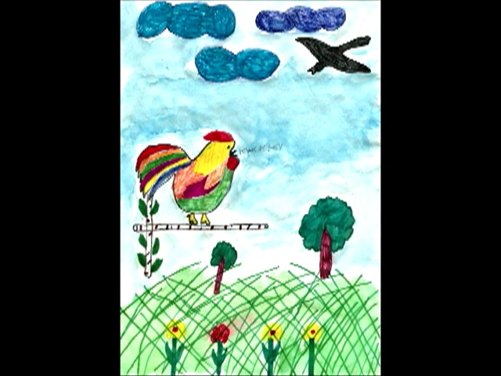
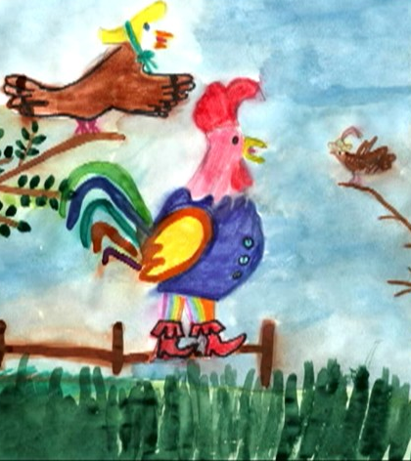
Детские рисунки

Slide 24
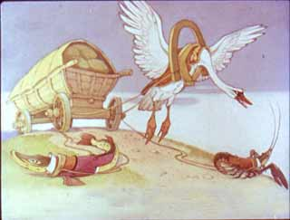
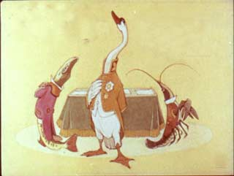
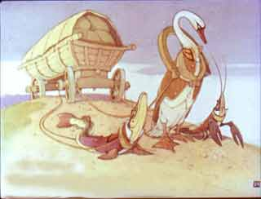
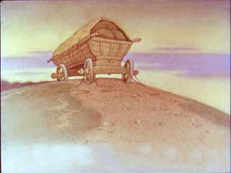
Лебедь, щука и рак

Slide 25
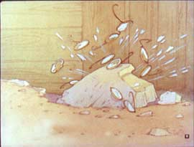
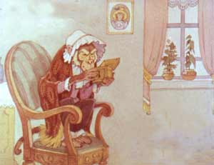
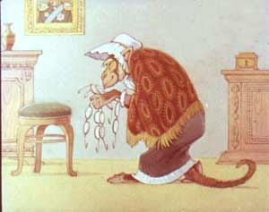
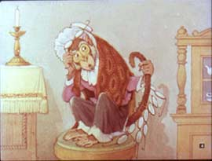
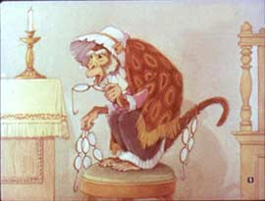
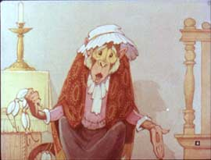
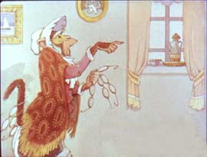
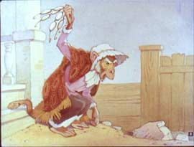
Мартышка и очки

Slide 26
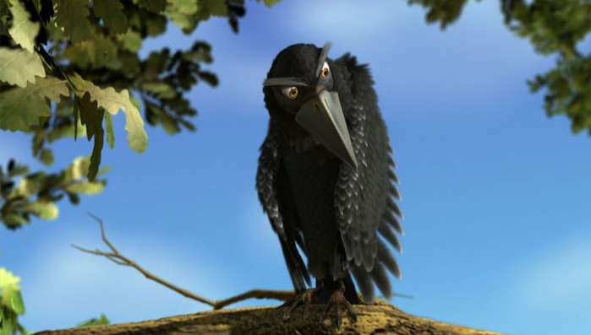
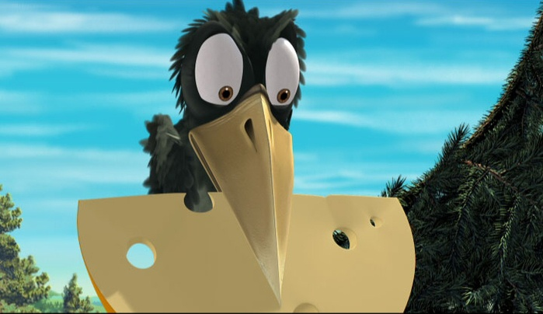
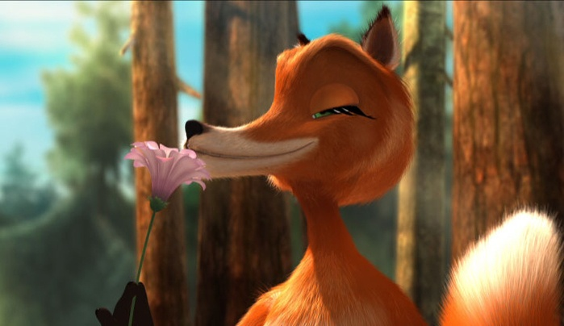
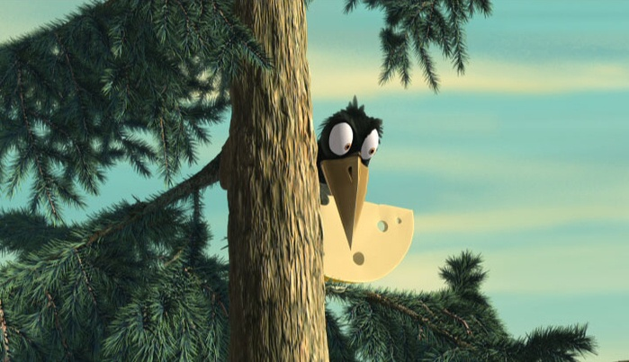
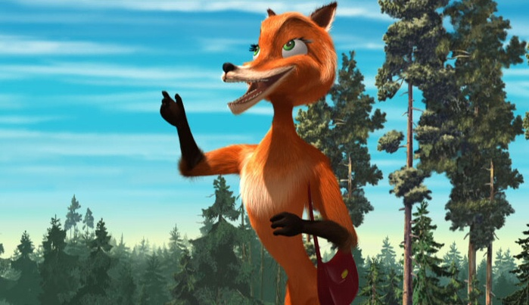
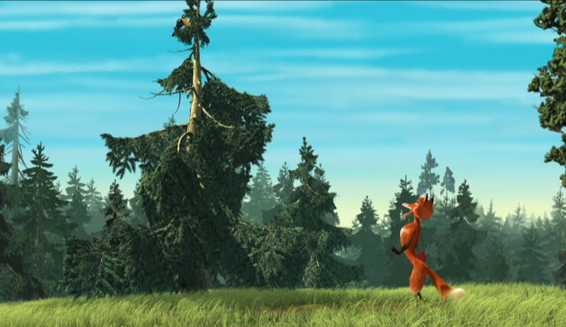
Ворона и лисица

Slide 27
Примерные задания
Учащимся предлагается работа с иллюстрациями народного художника
угадай, героем какой басни является данный персонаж
определи характер героя, какие средства и приемы использовал художник
передай диалог, который изобразил художник
изобрази героя иллюстрации
«живая картина»
столкнуть противоречия ( гибкий кот – плут, изящная стрекоза – бездельница, грациозная лиса – лгунья и т.д.)

Slide 28
На этапе закрепления, обобщения можно использовать творческие задания, которые помогут раскрыть скрытый смысл
викторины, кроссворды
сочинение басни на заданную тему
мини – сочинения на тему морали
чтение по ролям, инсценирование,
пантомимы, живые картины
«лавка забытых вещей»
«черный ящик пороков»

Slide 29
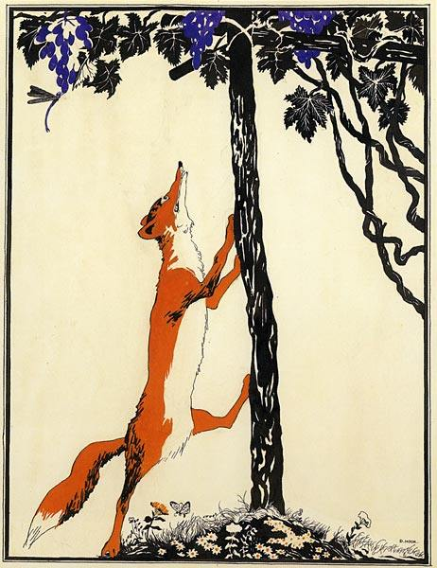

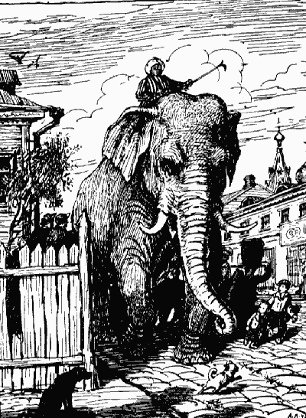

Иван Андреевич
Крылов

Slide 30
В младшем школьном возрасте, как утверждают психологи, отсутствует или слабо развито такое качество ,как самокритичность. Крылов, вскрывая пороки подсказывает как поступить, как жить правильно , учит видеть ошибки, обогащает знанием жизни и её мудрости.

Slide 31
Планируемые результаты начального общего образования
(стандарты второго поколения)
Литературное чтение

Slide 32
I Раздел
«Виды речевой и читательской деятельности»
Выпускник получит возможность научиться:
воспринимать художественную литературу как вид искусства;
осмысливать эстетические и нравственные ценности художественного текста и высказывать собственное суждение;
осознанно выбирать виды чтения (ознакомительное, изучающее, выборочное, поисковое) в зависимости от цели чтения;
определять авторскую позицию и высказывать свое отношение к герою и его поступкам;
доказывать и подтверждать фактами (из текста ) собственное суждение;
на практическом уровне овладевать некоторыми видами письменной речи (повествование – создание текста по аналогии, рассуждение – письменный ответ на вопрос, описание – характеристика героя).

Slide 33
I I Раздел
«Творческая деятельность»
Выпускник получит возможность научиться:
творчески пересказывать текст (от лица героя, от автора), дополнять текст;
создавать иллюстрации, диафильм по содержанию произведения;
работать в группе ,создавая инсценировки по произведению, сценарии, проекты;
способам написания изложения.

Slide 34
I I I Раздел
«Литературоведческая пропедевтика»
Выпускник получит возможность научиться:
сравнивать, сопоставлять, делать элементарный анализ различных текстов, использовать ряд литературоведческих понятий (фольклорная и авторская литература, структура текста, герой, автор) и средства художественной выразительности (сравнение, олицетворение, метафора);
определит позиции героев и автора художественного текста;
создавать прозаический или поэтический текст по аналогии на основе авторского текста. Используя средств художественной выразительности (в том числе из текста).

Slide 35
г.Ухта
2013 год

